Slide 1
Мы помним! Мы гордимся!
Пионеры-герои
специалист по социальной работе
организационно-методическое отделение
КГБУ СО «КЦСОН «Лесосибирский» Цевун Е.Ю.

Slide 2
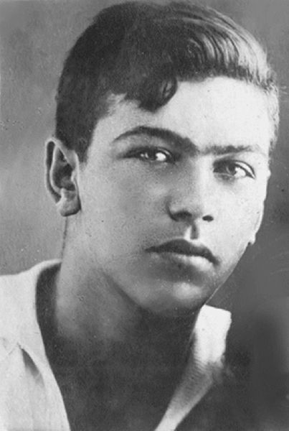
Вилор Чекмак
(10.12.1926-10.11.1941)
Ценой собственной жизни спас Севастопольский партизанский отряд. Несмотря на больное сердце и юный возраст, Вилор в августе 1941 года ушёл с партизанами в лес. 10 ноября он был в дозоре и первым заметил приближение отряда карателей. Ракетницей Вилор предупредил отряд об опасности и один принял бой с многочисленными немцами. Когда у него закончились патроны, Вилор подпустил ближе врагов и подорвал себя вместе с немцами гранатой. Похоронен на кладбище ветеранов Великой Отечественной войны в поселке Дергачи под Севастополем.

Slide 3
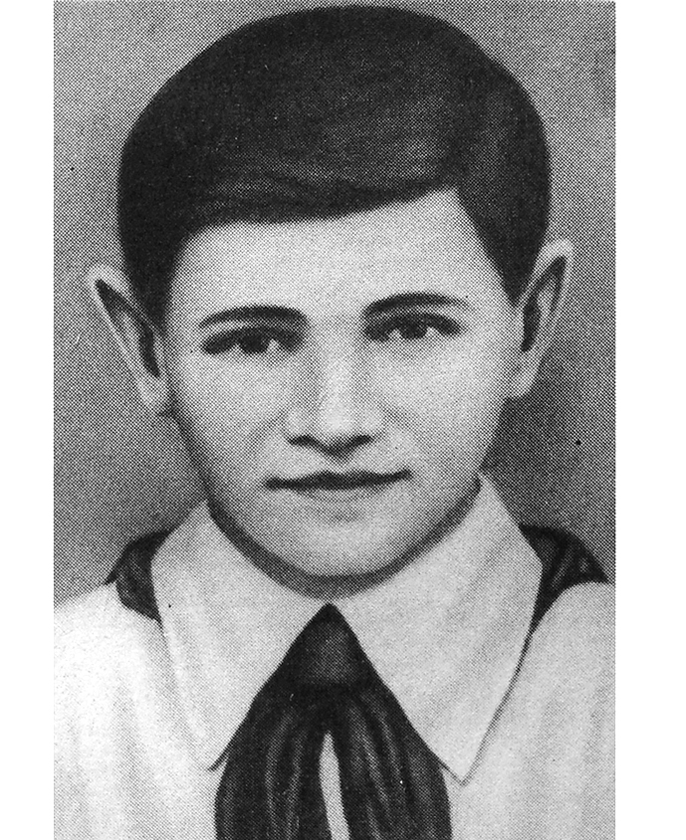
Валя Котик
(11.02.1930 – 17.02 1944)
Пионер, которому только-только исполнилось четырнадцать лет, сражался плечом к плечу со взрослыми, освобождая родную землю.
На его счету - шесть вражеских эшелонов, взорванных на пути к фронту.
Валя Котик погиб как герой, и Родина посмертно удостоила его званием Героя Советского Союза.

Slide 4
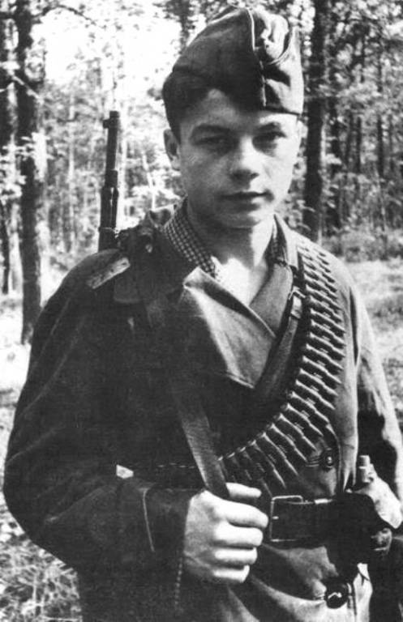
Вася Коробко
(31.03. 1927 - 01.04 1944)
К зданию школы, занятому фашистами, подкрадывается Вася. Он пробирается в пионерскую комнату, выносит пионерское знамя и надежно прячет его. Вместе с партизанами Вася уничтожил девять эшелонов, сотни гитлеровцев. В одном из боев он был сражен вражеской пулей. В 1944 году погиб смертью героя. Василию Коробко тогда едва исполнилось шестнадцать. Своего маленького героя, прожившего короткую, но такую яркую жизнь, Родина наградила орденами Ленина, Красного Знамени, Отечественной войны 1 степени, медалью "Партизану Отечественной войны" 1 степени.

Slide 5
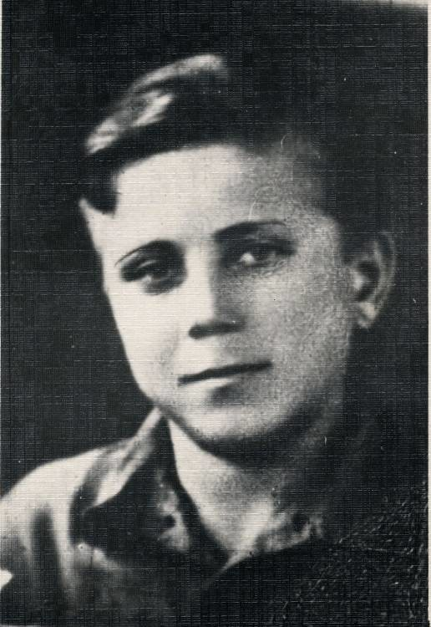
Витя Хоменко
(12.09.1926 – 05.12. 1942 )
Во время оккупации Николаева немецкими войсками, устроился официантом в столовую. Благодаря хорошему знанию немецкого языка, подслушивал разговоры офицеров, собирая важные сведения. Позже, став посыльным при штабе, давал возможность ознакомиться с секретными документами подпольщикам. Вместе со своим другом Шурой Кобером пересёк линию фронта для установления связи со штабом партизанского движения. Вернувшись в Николаев, мальчики доставили подпольщикам радиопередатчик, взрывчатку, оружие.
24 ноября 1942 года был арестован гестаповцами и 5 декабря казнён через повешение.
В 1965 году посмертно награждён Орденом Отечественной войны первой степени.

Slide 6
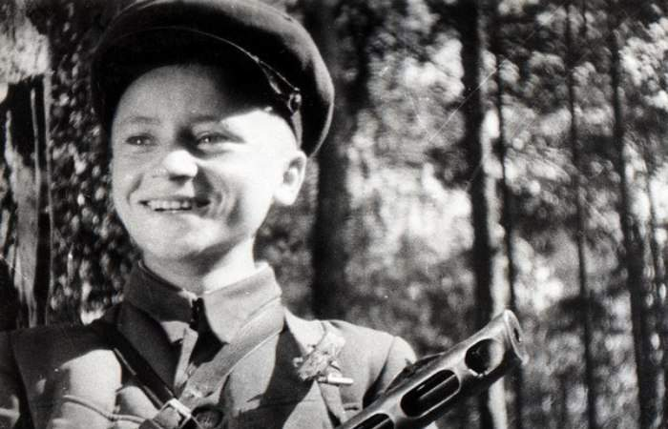
Володя Казначеев
(26.06. 1928 -06.10.1941)
1941 год... Весной закончил пятый класс. Осенью вступил в партизанский отряд. Он был связным; ходил нередко в Клетню, доставляя ценнейшие сведения; дождавшись темноты, расклеивал листовки. Володя на вместе со старшими товарищами пустил под откос восемь эшелонов. За голову партизана Казначеева фашисты назначили награду, даже не подозревая, что отважный их противник - совсем еще мальчик. Володя Казначеев награжден орденом Ленина, медалью "Партизану Отечественной войны" 1 степени

Slide 7
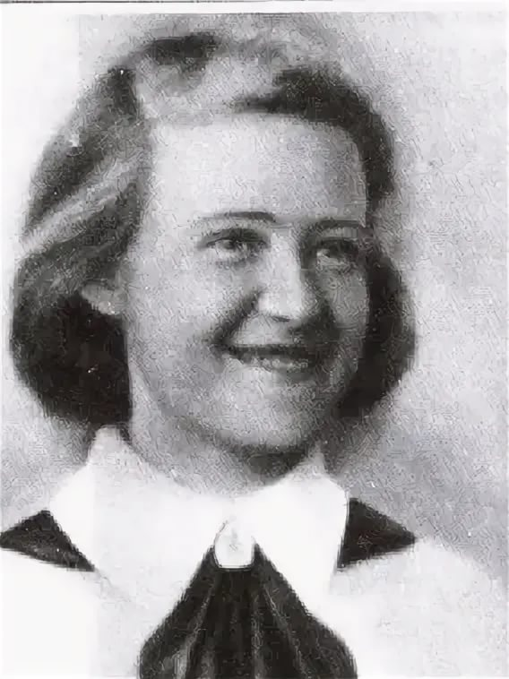
Галя Комлева
(07.07. 1927- 20.02. 1943 )
Вместе с комсомолкой Тасей Яковлевой Галя писала листовки и ночью разбрасывала их по поселку. Фашисты выследили, схватили юных подпольщиков. Два месяца держали в гестапо. Жестоко избив, бросали в камеру, а утром снова выводили на допрос. Ничего не сказала врагу Галя, никого не выдала. Юная патриотка была расстреляна.
Подвиг Гали Комлевой Родина отметила орденом Отечественной войны 1 степени.

Slide 8
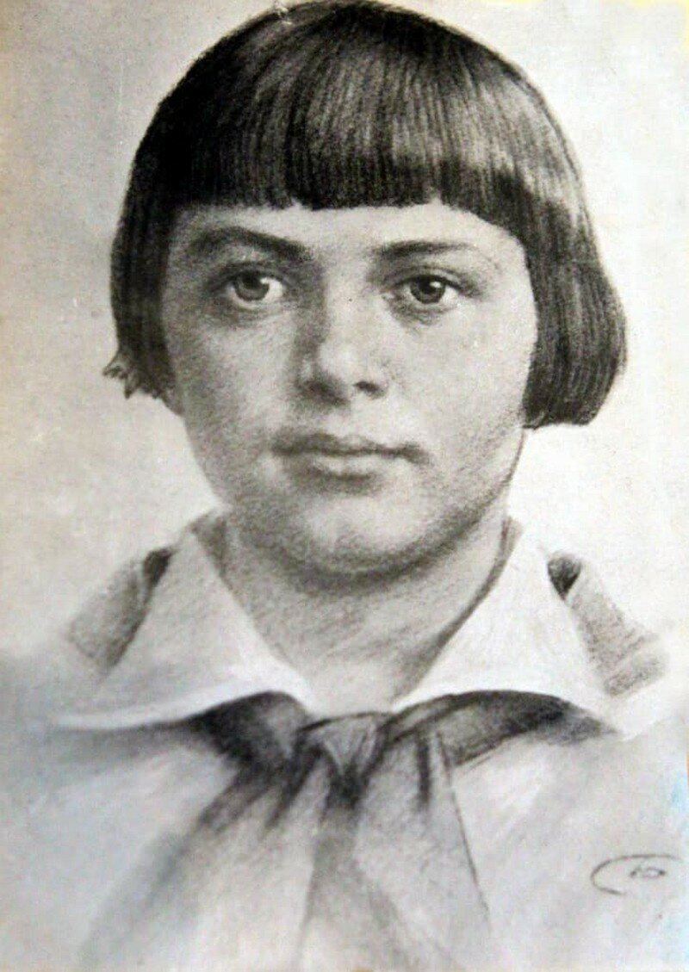
Зина Портнова
(20.02.1926 – 10.01.1944)
Стоял декабрь 1943 года. Зина возвращалась с задания. В деревне Мостище ее выдал предатель. Фашисты схватили юную партизанку, пытали. Ответом врагу было молчание Зины, ее презрение и ненависть, решимость бороться до конца. Во время одного из допросов, выбрав момент, Зина схватила со стола пистолет и в упор выстрела в гестаповца.
Вбежавший на выстрел офицер был также убит наповал. Зина пыталась бежать, но фашисты настигли ее...
Отважная юная пионерка была зверски замучена, но до последней минуты оставалась стойкой, мужественной, несгибаемой. И Родина посмертно отметила ее подвиг высшим своим званием - званием Героя Советского Союза.

Slide 9
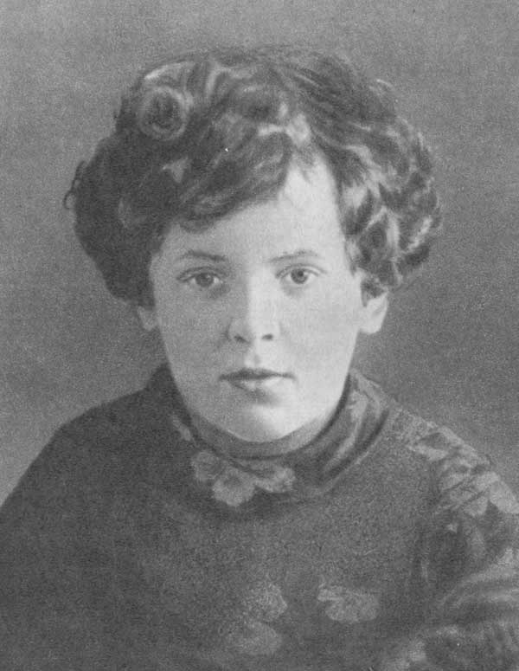
Лара Михеенко
(04.04.1929 – 04.11.1943)
За операцию по разведке и взрыву ж\д моста через реку Дрисса к правительственной награде была представлена ленинградская школьница Лариса Михеенко. Но вручить своей отважной дочери награду Родина не успела...
Юную партизанку, выданную предателем в деревне Игнатово, фашисты расстреляли. В Указе о награждении Ларисы Михеенко орденом Отечественной войны 1 степени стоит горькое слово: "Посмертно".

Slide 10
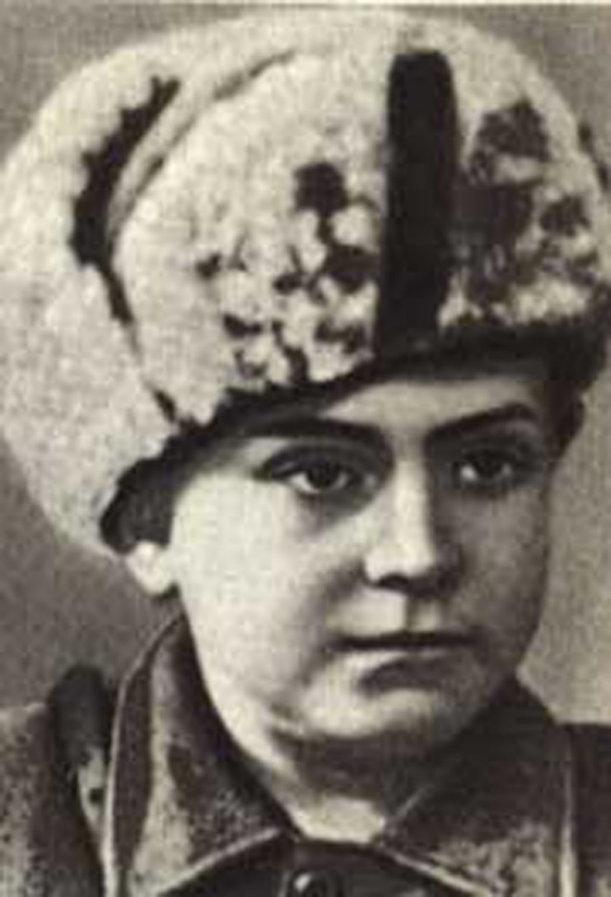
Леня Голиков
(17.06.1926 -24.01.1943)
Когда его родное село захватил враг, мальчик ушел к партизанам. Не раз он ходил в разведку, приносил важные сведения в партизанский отряд. И летели под откос вражеские поезда, машины, рушились мосты, горели вражеские склады... Немало было еще боев в его недолгой жизни! И ни разу не дрогнул юный герой, сражавшийся плечом к плечу со взрослыми. Он погиб под селом Острая Лука зимой 1943 года, когда особенно лютовал враг, почувствовав, что горит под ногами у него земля, что не будет ему пощады...
2 апреля 1944 года был опубликован указ Президиума Верховного Совета СССР о присвоении пионеру-партизану Лене Голикову звания Героя Советского Союза.

Slide 11
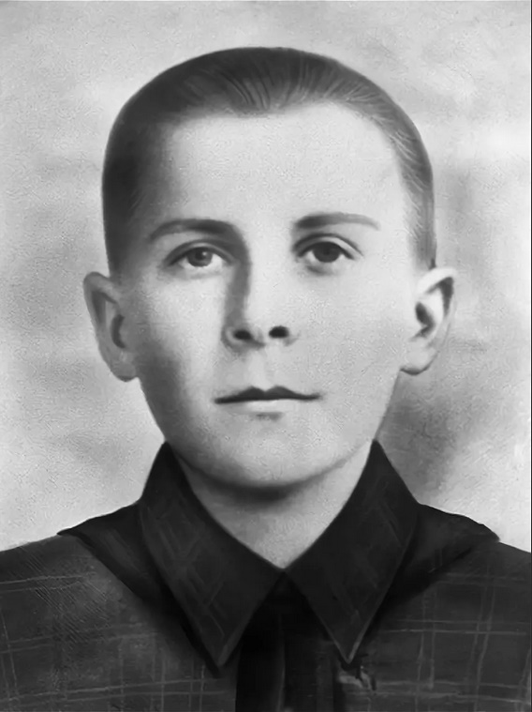
Марат Казей
( 10.10.1929 – 11.05.1944)
...Война обрушилась на белорусскую землю. Осенью Марату уже не пришлось идти в школу в пятый класс. За связь с партизанами была схвачена Анна Александровна Казей, и вскоре Марат узнал, что маму повесили в Минске. Вместе с сестрой, комсомолкой Адой, пионер Марат Казей ушел к партизанам в Станьковский лес.
Марат погиб в бою. Сражался до последнего патрона, а когда у него осталась лишь одна граната, подпустил врагов поближе и взорвал их... и себя.
За мужество и отвагу пионер Марат Казей был удостоен звания Героя Советского Союза. В городе Минске поставлен памятник юному герою.

Slide 12
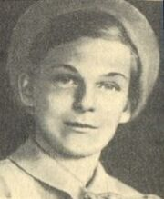
Юта Бондаровская
(06. 01.1928 – 28. 02. 1944 )
Куда бы ни шла синеглазая девочка Юта, ее красный галстук неизменно был с нею...
Юта стала помогать партизанам. Сначала была связной, потом разведчицей. Переодевшись мальчишкой-нищим, собирала по деревням сведения: где штаб фашистов, как охраняется, сколько пулеметов.
В одном из боев - у эстонского хутора Ростов - Юта Бондаровская, маленькая героиня большой войны, пионерка, не расставшаяся со своим красным галстуком, пала смертью храбрых. Родина наградила свою героическую дочь посмертно медалью "Партизану Отечественной войны" 1 степени, орденом Отечественной войны 1 степени.

Slide 13
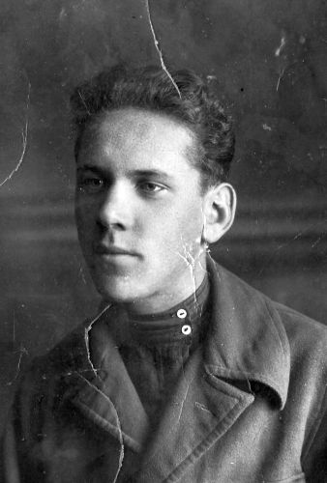
Саша Бородулин
(08.03.1926 – 07.07. 1942)
Саша Бородулин, пионер с горячим сердцем юного ленинца решил бороться с фашистами. Не раз отправлялся на самые опасные задания. Немало уничтоженных машин и солдат было на его счету. За выполнение опасных заданий, за проявленное мужество, находчивость и смелость Саша Бородулин зимой 1941 года был награжден орденом Красного Знамени.
Каратели выследили партизан. Саша первым шагнул вперед вызвался добровольцем - прикрыть отход отряда. Пятеро приняли бой. Саша вел бой до конца. Он, позволив фашистам сомкнуть вокруг себя кольцо, выхватил гранату и взорвал их и себя. Саша Бородулин погиб, но память о нем жива. Память о героях вечна!

Slide 14
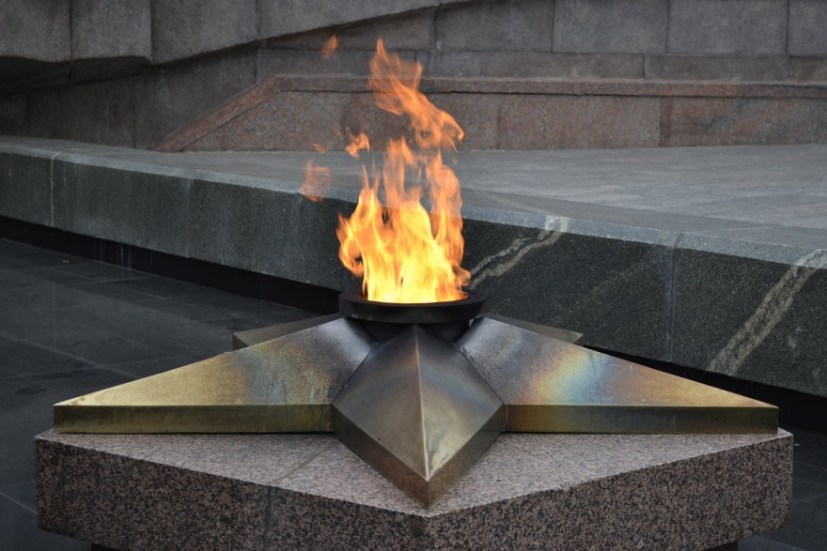
Война, она и есть война…
И тем, кто опален дыханьем лютым,
Та чаша горькая, что выпита до дна,
Не слаще даже…с праздничным салютом.
Война, она и есть война.
Давно закончилась она,
Зарубцевались наши раны.
Дорогу, к миру что вела,
Не забывают ветераны.
Неразделимы фронт и тыл
Все стойко бой переносили,
Ведь фронт в те годы проходил
Сквозь сердце каждого в России.
И пусть гордится стар и млад,
Что в той войне мы победили,
Чтоб долгожданный мир настал,
К ПОБЕДЕ ВСЕ ПРИЧАСТНЫ БЫЛИ!

